Slide 1
软件工程
大连理工大学软件学院

Slide 2
第2章 软件开发过程
软件开发过程（software development process）又叫做软件开发生命周期（software development life cycle, SDLC），是软件产品开发的任务框架和规范，又可以简单的称为软件生命周期及软件过程。
软件过程和生命周期
软件过程模型：传统过程和敏捷（Agile）过程

Slide 3
软件生命周期与开发过程
国际标准ISO/IEC 12207是软件生命周期过程的国际标准，旨在提供一套软件开发与维护过程中涉及的各种任务定义的标准，如软件生命周期的选择、实现与监控等。
可重复的、可预测的过程能够提升软件生产的效率和质量。
软件工程过程小组(Software Engineering Process Group, SEPG)提供给软件开发人员统一的标准的开发原则，充分协调各开发人员、开发小组，通过过程控制的方法，保证软件产品的质量。

Slide 4
软件过程与生命周期
通常生命周期模型要更一般化，而软件开发过程则更为具体化。
可重复的、可预测的过程能够提升软件生产的效率和质量。（过程改进）
生命周期是软件开发的宏观上的框架，软件过程则涉及到软件开发的流程等管理细节，在框架稳定的前提下允许对软件过程进行裁剪。
4种不同类型的生命周期：顺序式、迭代式、增量式以及敏捷式

Slide 5
软件生命周期
过程管理主要采用的是一种“分而治之”的思想，即将整个软件的生命周期划分成软件定义、软件开发和运行维护三个主要的时期，每个时期再细分为具体的阶段，分别对应明确的任务。
1
2
3
软件定义
软件开发
运行维护

Slide 6
可行性分析与开发计划
目的：用最小的代价在尽可能短的时间内确定该软件项目是否能够开发，是否值得开发，最后给决策者提供做与不做的依据。（较高层次的需求分析和设计）
任务：确定项目的规模和目标，确定项目的约束和限制；进行简要的需求分析，抽象出逻辑结构，建立逻辑模型；从逻辑模型出发，经过压缩的设计，探索出若干种可供选择的主要解决办法。
每种解决方法都要从三方面研究它的可行性：技术可行性、经济可行性和社会可行性。
描述所提出的解决方案和方案的可行性，并拟定开发计划，包括对费用、时间、进度、人员组织、硬件配置、软件开发环境和运行环境配置等进行说明和规划。

Slide 7
需求分析
在确定软件开发可行的情况下，对目标软件未来需要完成的功能进行的详细分析。
需求分析是软件开发后续阶段的基础，直接关系到整个系统开发的成功与否。由于用户的需求随着项目的进展和理解处在不断的变化之中，应对需求进行变更管理。
应充分理解和掌握用户对目标软件的期望，除功能需求外还要对系统设计有影响的非功能性需求加以识别和分析。
需求分析阶段的输出是一份“需求规格（Specification）说明书”的文档。

Slide 8
软件设计
软件设计是在需求分析的基础上寻求系统求解的框架，如系统的架构设计、数据设计等。
软件设计可分为概要设计和详细设计，此阶段的输出分别为“概要设计说明书”和“详细设计说明书”。
设计方案是软件实现的蓝图，应综合考虑软件的性能、扩展、安全等因素，合理规划系统模块的结构，充分考虑未来变化的可能性并预留空间，尽可能保证系统设计结构在整体上的稳定性。

Slide 9
程序编码
此阶段是将软件设计的结果翻译成某种计算机语言实现的程序代码。(要忠于设计)
在程序编码中必须要制定统一的如何编码的标准规范，尽量提高程序的可读性、易维护性，提高程序的运行效率。

Slide 10
软件测试
程序编码后需要对代码进行严密的测试，以发现软件在整个设计过程中存在的问题并加以纠正。
测试的环节可分为单元测试、集成测试及系统测试三个阶段进行。
测试方法主要包括黑盒和白盒方法。
测试过程需要建立详细的测试计划、编写测试用例、记录并分析测试结果，以保证测试过程实施的有效性，避免测试的随意性。

Slide 11
软件维护
软件维护是软件生命周期中持续时间最长的阶段，是为软件能够持续适应用户的要求延续软件使用寿命的活动。
改正性维护：诊断和改正在使用过程中发现的软件错误；
适应性维护：修改软件以适应环境的变化；
完善性维护：根据用户的要求改进或扩充软件使它更完善；
预防性维护：修改软件为将来的维护活动预先做准备。

Slide 12
传统生命周期模型
顺序的将生命周期阶段组织起来，严格按照需求、分析、设计、编码和测试的阶段进行。
软件定义
传统的生命周期模型，其中具有代表性的包括瀑布模型、原型模型、增量模型等。
最基本和有效的可供选择的软件开发模型。
软件开发
软件维护

Slide 13
瀑布模型
在20世纪80年代之前，瀑布模型一直是唯一被广泛采用的生命周期模型，现在仍然是应用得最广泛的过程模型。
按照传统的瀑布模型来开发软件，有如下特点。
阶段间具有顺序性和依赖性，文档驱动
推迟实现，不急于编写代码
尽可能的理解和掌握系统需求，
清楚地区分逻辑设计与物理设计，尽可能推迟程序的物理实现。

Slide 14
质量保证的观点
每个阶段都必须完成规定的文档，没有交出合格的文档就是没有完成该阶段的任务。
每个阶段结束前都要对所完成的文档进行评审，以便尽早发现问题，改正错误。

Slide 15
瀑布模型的问题
不希望有“变化”
变化来的越晚，付出的代价越高。
设计阶段过多的假设，导致理想化、一厢情愿的东西过多。(用户只参与需求)
“文档驱动”，静态
传统的瀑布模型

Slide 16
实际瀑布模型
可以在一定程度解决“变化”的问题
如何“拥抱”变化？
计划驱动，在对系统整体的把控和协调上，具有优势，因此适合规模较大的系统或分布式开发模式。

Slide 17

快速原型模型
快速原型模型（Rapid Prototype）的主要作用是在用户和开发者之间起到“桥梁”的作用。
开发者和用户之间经常面临的一个状况是：用户熟悉的是业务但不懂得开发的技术，而开发者正好相反，其更熟悉具体的开发方法、工具等技术内容而不明白相关的业务流程。
这也是为什么需求分析较难开展的原因之一，也是无法固化用户需求的客观原因之一。

Slide 18
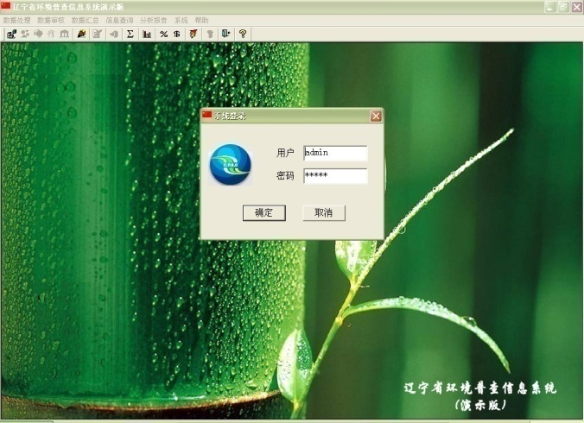
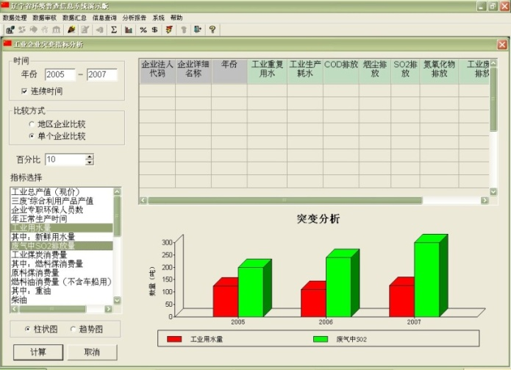
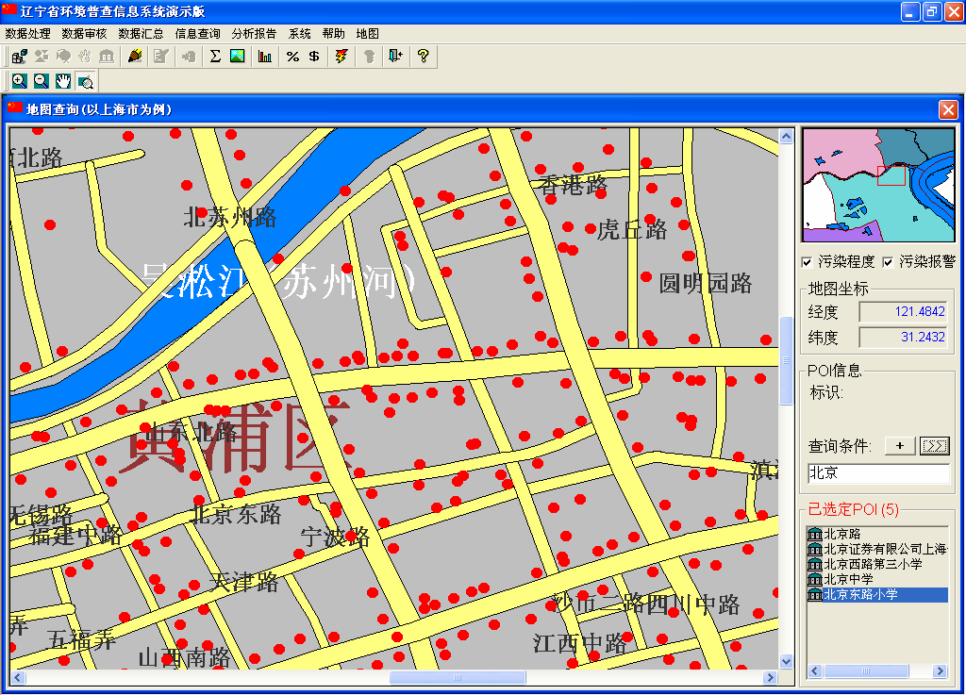
快速原型模型

Slide 19
快速原型模型的特点
快速原型模型要求对系统进行简单和快速的分析，快速构造一个软件原型。
用户和开发者在试用或演示原型过程中加强沟通和反馈，通过反复评价和改进原型，减少双方的误解，降低缺陷引入的几率，降低由于需求不明确带来的开发风险和提高软件质量，获取到用户真正的需求。
比较适合一个全新的系统开发，用户借助原型了解开发方向的正确性，如用户界面的构建，使用户建立起对未来系统的认识和了解。
快速原型中可以尝试运用未来系统中需要的新技术，提前测试一些性能上的要求是否能够达到预期。

Slide 20
快速原型的问题
所选用的开发技术和工具不一定是实际项目的需要。
快速建立起来的模型可能由于不符合各种开发规范，再加上不断的修改，质量一般都比较差，通常在实际开发过程中会完全抛弃之前建立起来的原型系统。

Slide 21
增量模型
也称为渐增模型。把软件产品作为一系列增量构件来设计、编码、集成和测试。
每个构件由多个相互作用的模块构成，并且能够完成特定的功能。
使用增量模型时，第一个增量构件往往实现软件的基本需求，提供最核心的功能。(滚雪球方式)

Slide 22
瀑布模型：力求一次性给用户完整的系统。
增量模型：逐步增加系统功能。
需要开放的架构设计。
增量模型

Slide 23
螺旋模型
螺旋模型的基本思想是使用原型及其它方法尽量降低风险。
在每个阶段之前都增加了风险分析过程的快速原型模型。
特别适合于大型复杂的系统。螺旋模型沿着螺线进行若干次迭代，四个象限代表了不同的活动。

Slide 24
原型模型可以在一定程度上降低风险，但对有些风险也无能为力。
需要专业的风险评估人员。
简化的螺旋模型

Slide 25
完整的螺旋模型
Notes:
制定计划：确定软件目标，选定实施方案，弄清项目开发的限制条件；
风险分析：分析评估所选方案，考虑如何识别和消除风险；
实施工程：实施软件开发和验证；
客户评估：评价开发工作，提出修正建议，制定下一步计划。
螺旋模型由风险驱动，强调可选方案和约束条件从而支持软件的重用，有助于将软件质量作为特殊目标融入产品开发之中。但是，螺旋模型也有一定的限制条件，具体如下：
螺旋模型强调风险分析，但要求许多客户接受和相信这种分析，并做出相关反应是不容易的。因此，这种模型往往适应于内部的大规模软件开发；
如果执行风险分析将大大影响项目的利润，那么进行风险分析毫无意义，因此，螺旋模型只适合于大规模软件项目；
软件开发人员应该擅长寻找可能的风险，准确地分析风险，否则将会带来更大的风险。
该模型的每个螺旋迭代首先是确定该阶段的目标，完成这些目标的选择方案及其约束条件，然后从风险角度分析方案的开发策略，努力排除各种潜在的风险，这个过程有时需要通过建造原型来完成。如果某些风险不能排除，该方案立即终止，否则启动下一个开发步骤。最后，评价该阶段的结果，并设计下一个阶段的迭代。

Slide 26
喷泉模型
迭代是OO开发过程的主要特性。
喷泉模型是典型的面向对象生命周期模型。
“喷泉” 体现了面向对象软件开发过程迭代和无缝的特性。
为避免喷泉模型的过分无序，把一个线性过程作为总目标。
迭代

Slide 27
迭代：逐步求精
阶段间没有明显的界限－面向对象的思想保证了各个阶段开发的一致性。
喷泉模型

Slide 28
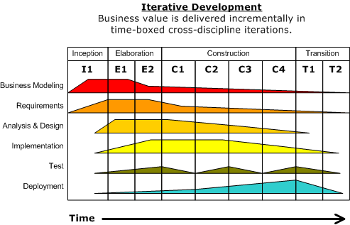
敏捷软件开发
迭代式开发
增量交付
开发团队和用户反馈推动产品开发
持续集成
开发团队自我管理
敏捷宣言：
个体和互动胜过流程和工具；
工作的软件胜过详尽的文档；
客户合作胜过合同谈判；
响应变化胜过遵循计划。
Notes:
迭代式开发。即整个开发过程被分为几个迭代周期，每个迭代周期是一个定长或不定长的时间块，每个迭代周期持续的时间一般较短，通常为一到六周。
增量交付。产品是在每个迭代周期结束时被逐步交付使用，而不是在整个开发过程结束的时候一次性交付使用。每次交付的都是可以被部署到用户应用环境中被用户使用的、能给用户带来即时效益和价值的产品。
开发团队和用户反馈推动产品开发。敏捷开发方法主张用户能够全程参与到整个开发过程中。这使需求变化和用户反馈能被动态管理并及时集成到产品中。同时，团队对于用户的需求也能及时提供反馈意见。
持续集成。新的功能或需求变化总是尽可能频繁地被整合到产品中。一些项目是在每个迭代周期结束的时候集成，有些项目则每天都在做集成（Daily Build）。
开发团队自我管理。拥有一个积极的、自我管理的、具备自由交流风格的开发团队，是每个敏捷项目必不可少的条件。人是敏捷开发的核心，敏捷开发总是以人为中心建立开发的过程和机制，而非把过程和机制强加给人。
敏捷软件开发宣言
个体和交互胜过过程和工具
可以工作的软件胜过面面俱到的文档
客户合作胜过合同谈判
响应变化胜过遵循计划

Slide 29
增量的开发方式
增量开发的方式即分批分期的交付用户产品，通过增量开发来应对软件产品之外的不确定因素（风险）。
敏捷方法建议先实现必要性的用户案（用）例（用户故事），体现出软件的价值，然后在后续版本中对功能进行细化，使得我们的软件产品的所有功能都能够达到相同的用户体验水平。
“用例”是指一件用户通过系统完成的有价值的目标，它不是一个具体的功能。

Slide 30
迭代的开发方式
但用户的需求往往无法立刻稳定。
迭代的思想就是当对需求还没有信心的时候，不指望构建的软件正是客户所想要的，但可以先构建后修改，通过多次反复找到真正客户需要的软件。（逐步求精）

Slide 31
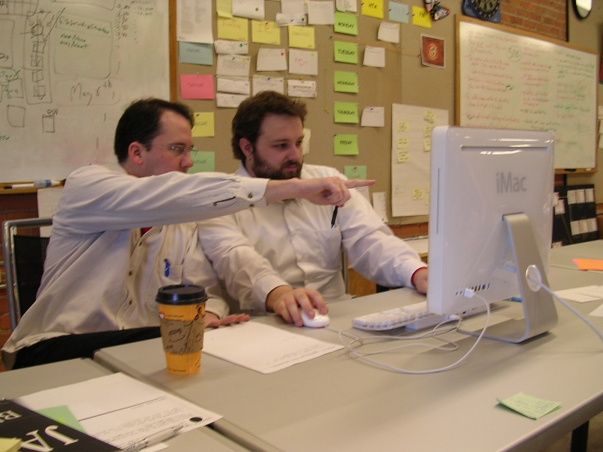
敏捷的优势
精确
质量
速度
丰厚的投资回报率
高效的自我管理团队
敏捷开发更适合规模中小、需求变化频繁的系统开发，并且强调团队的作用，所以更适合集中式的开发模式。
Notes:
精确。它将带给用户真正需要的软件系统。瀑布模型通常会在产品起点与最终结果之间计划出一条直线，然后沿着直线不断往前走。然而当项目到达终点时，用户通常会发现那已经不是他们想去的地方。而敏捷方法则采用小步的方式向前走，每走完一步，都需要及时调整并为下一步确定当前的方向，直到真正的终点。
质量。敏捷方法对每一次迭代周期的质量都有严格要求。一些敏捷方法如XP等，甚至使用测试驱动开发（test-driven development），即在正式开发功能代码之前，先开发该功能的测试代码。这些都对敏捷项目的整个开发周期提供了可靠的质量保证。
速度。敏捷开发提倡避免较大的前期规划，认为那是一种很大的浪费。因为很多预先计划的东西都会发生改变，大规模的前期规划通常是徒劳的。敏捷团队只专注于开发项目中当前最需要的、最具价值的部分，这样能很快地投入开发。另外，较短的迭代周期使团队成员能迅速进入开发状态。
丰厚的投资回报率（ROI）。在敏捷开发过程中，最具价值的功能总是被优先开发，这样能给客户带来最大的投资回报率。
高效的自我管理团队。这既是采用敏捷开发的必然结果，也是推动敏捷开发不断前进的动力。敏捷开发要求团队成员必须积极主动，自我管理。在这样的团队中工作，每个团队成员的技术能力、交流、社交、表达和领导能力也都能得以提高。

Slide 32
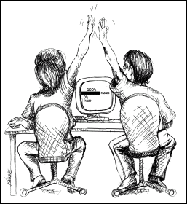
极限编程（XP）
eXtreme Programming
主要目的是降低需求变化的成本
崇尚的开发方法：
客户代表与开发团队紧密融合
结对编程（pair-programming）
等等
开发流程：编写用户故事、架构规范、实施规划、迭代计划、代码开发、单元测试、验收测试
积极接受变化

Slide 33
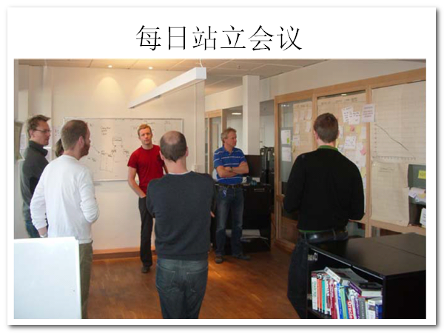
原则与做法
价值观与原则
核心做法
互动与交流
反馈
简单
勇气
团队
小规模，频繁的版本发布，短迭代周期
测试驱动开发（Test-driven development）
结对编程（Pair programming）
持续集成（Continuous integration）
每日站立会议（Daily stand-up meeting）
共同拥有代码（Collative code ownership）
系统隐喻（System metaphor）
Notes:
具有以下的价值观或原则：
互动交流。团队成员不是通过文档来交流，文档不是必须的。团队成员之间通过日常沟通、简单设计、测试、系统隐喻以及代码本身来沟通产品需求和系统设计。
反馈。反馈是一种信息的交流，能使系统更加完善。反馈也和交流密切相关，客户的实际使用、功能测试、单元测试等都能为开发团队提供反馈信息。同时，开发团队也可以通过估计和设计用户案例的方式将信息反馈给客户。
简单。XP提倡简单的设计、简单的解决方案。XP总是从一个简单的系统入手，并且只创建今天（而不是明天）需要的功能模块。因为它认为，创建明天需要的功能模块可能会由于需求的变化而成为浪费。
勇气。XP在这一点所要达到的目的是鼓励一些应对较高风险的良好做法。例如，它要求程序员尽可能频繁地重构代码，必须删除过时的代码，不解决技术难题就不罢休，等等。
团队。XP提倡团队合作，相互尊重。XP以建立并激励团队为一项重要任务。同时它把互相尊重和实际的开发习惯相结合。比如，为了尊重其他团队成员的劳动成果，每个人不得将未通过单元测试的代码集成到系统中。因此，每个人的代码质量必须过关。

Slide 34
SCRUM过程
Scrum注重过程，XP注重实践
需求被定义为产品需求积压（product backlogs）
开发过程分为多个冲刺（Sprint）周期
燃尽图（burn down）是一个公开展示的图表，显示当前冲刺中未完成的数目

Slide 35
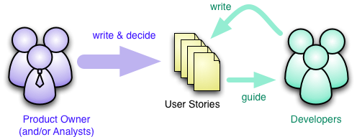
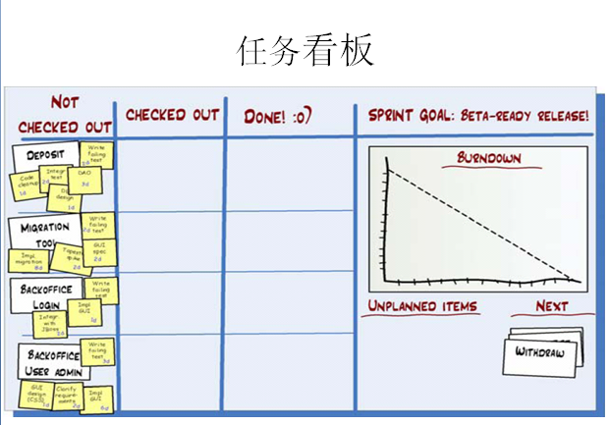
SCRUM角色
产品拥有者（Product Owner）：产品远景规划，平衡利益相关者利益，确定产品积压的优先级等。它是开发团队和客户间的联络点。
利益相关者（Stakeholder）：客户或最终用户代表，收集编写产品需求，审查项目成果等。
专家（Scrum Master）：指导进行Scrum开发与实践，是开发团队与产品拥有者间的联络点。
团队成员（Team Member）：项目开发人员。

Slide 36
DevOps过程
DevOps：开发(Development)和运维(Operations)，源于敏捷开发过程，遵从基本的敏捷宣言，强调了“个体和交互胜过流程和工具”的作用，但却不受限于某一种软件过程，甚至是在瀑布模型中也会发挥作用。
DevOps是一组过程、方法与系统的统称，用于促进开发、技术运营和质量保证部门之间的沟通、协作与整合。
强调开发和运维必须紧密合作。

Slide 37
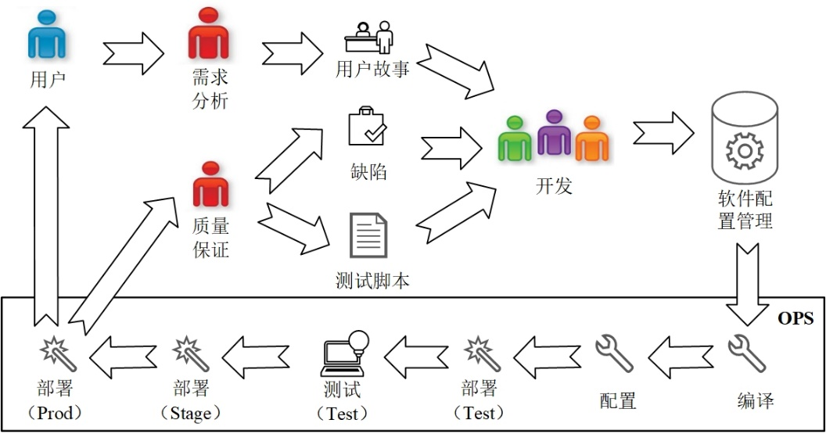
DevOps过程
DevOps的核心目标是自动化和可持续交付。
实现全生命周期的工具全链路打通与自动化、跨团队的线上协作能力，从而全面提高生产环境的可靠性、稳定性、弹性和安全性。
纵向集成打通了应用全生命周期
横向集成打通了架构、开发、管理、运维等部门墙

Slide 38
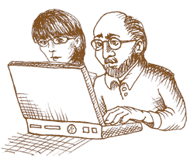
作业
习题1~3

